Slide 1
化学物質適正管理制度における VOC排出削減対策について
資料１－2

Slide 2
VOC排出削減事例
大阪府化学物質適正管理指針に基づき大阪府内の事業者が自主的に実施したVOC排出量削減の取組事例について、府及び化学物質管理に係る権限移譲市町村（令和２年４月１日時点で26市町村）がヒアリング、立入検査等により把握した情報より、対策の種類ごとにとりまとめた。
(1)物質の代替
対策の種類 | 業種 | 具体的な内容
非VOC化 | 窯業・土石製品製造業 | 建築資材製造における下塗り工程において、有機溶剤塗料から水性塗料へ代替したことで、エチルベンゼン、キシレン、トルエンの使用量を40％削減した。
 | 電気機械器具製造業 | 電子部品の洗浄剤として使用していたアセトンの代替について洗浄装置メーカーとともに検討し、危険物に該当しない代替物質に全量切り替えた。
 | 窯業・土石製品製造業 | 製造工程における油分除去の洗浄剤として使用していた塩化メチレンについて、再生装置を導入することにより、使用量を削減した。さらに、非VOC系洗浄剤に代替し、塩化メチレンを用いた洗浄施設を廃止した。
低VOC化 | 一般機械器具製造業 | 熱処理工程の雰囲気ガスとして使用されているメチルアルコールから都市ガスへの代替を進めることにより、VOCの取扱量を８％削減した。
ノントルエン化 | パルプ・紙・紙加工品製造業 | メーカーの要望により、ラミネート処理のコーティング工程で使用するトルエン含有の接着剤をノントルエン接着剤に代替することで、トルエンの使用量を35％削減した。
 | プラスチック製品 製造業 | 包装用フィルム製品のグラビア印刷に使用しているトルエン含有塗料をノントルエンインキに代替することで、トルエンの排出量を70％削減した。
2

Slide 3
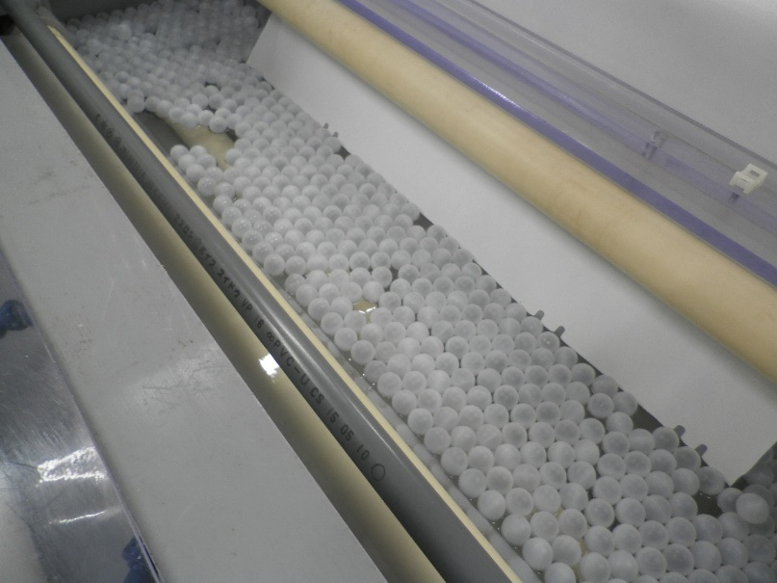
VOC排出削減事例
（２）工程の変更、改良
対策の種類 | 業種 | 具体的な内容
回収・再利用 | 電気機械器具製造業 | 自動車部品等に使用する熱硬化性樹脂の製造において、原料であるメチルアルコールを溶媒回収装置で回収し、ボイラー燃料として再利用することで、排出量を90％以上削減した。
 | 化学工業 | 合成樹脂製造工程の反応釜について、減圧回収装置の導入や配管接続により未反応ガスの再利用を可能とし、再利用できないものは燃焼処理を行うことで、排出量を削減した。
切削方法の変更 | 金属製品製造業 | マグネシウム製品の切削時において、乾式切削（切削油を使用しない切削方法）を採用したことで塩化メチレンによる油分除去工程が不要となり全廃した。全廃によるコスト減と工具交換頻度増によるコスト増は同程度。
洗浄方式の変更 | 非鉄金属製造業 | 精密機械部品の供給先へ提案し、塩化メチレンによる部品洗浄を高圧水洗浄装置による洗浄に変更し、塩化メチレンの使用を全廃した。
洗浄液の温度の低減 | 一般機械器具製造業 | エアコン用部品の銅管の洗浄工程で使用する洗浄液（塩化メチレン）の温度を約10℃低減したことにより、製造量５％増加に対し、排出量を10％削減した。
溶剤と空気の 接触面積の削減 | プラスチック製品 製造業 | イソプロピルアルコール浸漬工程において、 浸漬槽の表層にプラスチック玉を敷き詰める ことにより空気との接触面積を減らし、揮発 を抑制したことから、使用量・排出量を各々 20％削減した。 プラスチック玉による揮発抑制状況
密閉式洗浄機器の導入 | 自動車整備業 | 塗装ガンをシンナーに浸漬して洗浄するにあたり、従来は開放式機器であったところを、塗装ガン専用の密閉式洗浄機器を導入し、揮発を抑制したことにより、排出量を削減した。事業拡大に伴い使用量は3.1倍になったのに対し、排出量は2.1倍にとどまった。
3

Slide 4
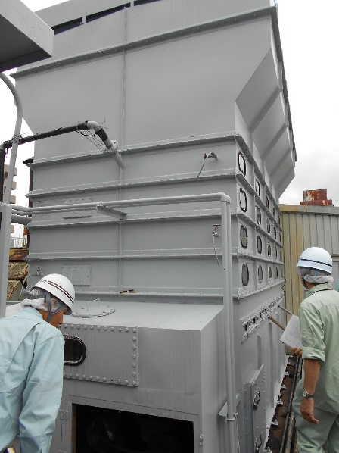
VOC排出削減事例
(3)処理装置の設置
対策の種類 | 業種 | 具体的な内容
湿式スクラバー | 自動車整備業 | 焼付塗装ブースに湿式のスクラバーを新設し、揮発するシンナーの回収・再利用を行うことにより、削減した。設置前と比べて、事業拡大に伴い使用量は3.1倍になったのに対し、排出量は2.1倍にとどまった。
燃焼処理装置 | プラスチック製品 製造業 | 接着工程における乾燥施設の排ガス（VOC）を触媒式燃焼処理装置で処理したことにより、排出量を70％削減した。
 |  | 自動車部品等に使用する熱硬化性樹脂製造において、原料であるメチルアルコールを、新規に導入した溶剤吸着燃焼装置で処理したことで、排出量を90％以上削減した。
吸着式処理装置 | 一般機械器具製造業 | 吹付塗装ラインの更新に合わせて吸着式処理装置を設置したことにより、VOCの排出量を80％削減した。
活性炭吸着装置 | 医薬品製造業 | 薬品の研究開発に係る分析装置（液体クロマト グラフ（LC-MS））に溶媒として使用されるVOC （アセトニトリル、ノルマル－ヘキサン、メチル アルコール、酢酸エチル等）について、活性炭吸 着装置で回収することにより、排出量を削減した。 吸着装置の増設後、生産量の関係で取扱量が４％ 増加したが、排出量は30％削減した。 活性炭吸着装置
(4)その他
対策の種類 | 業種 | 具体的な内容
密閉度の向上 | 食料品製造業 | 配管接続部において、これまで臭気を感知した際に実施していたシール部の締め付けを定期的に実施するとともに、シール部の素材を性能の良いものに更新することで、配管内の密閉度を向上させ、設備からの漏洩を削減した。
4

Slide 5
VOC排出削減に係る課題等
府及び化学物質管理に係る権限移譲市町村がヒアリング、立入検査等により把握したVOC排出量削減に係る課題等は以下のとおりである。
品質の維持、作業効率、コストなどの課題やCO_{２}排出量等の観点も踏まえつつ、事業者の実態に応じた効果的なVOC排出削減の取組が進められている。
対策 | 業種 | 課題等
水性塗料等への 代替 | 出版・印刷・ 同関連産業 | インキの使用量や価格は変わらないが、乾燥時の温度を上げる必要があり、電気使用量の増加に伴うCO₂排出量は増加する。また、設備面として乾燥時の温度上昇が可能であることと、蒸発した水分で錆びないことが条件となる。
 | 鉄鋼業 | 洗浄剤を水性のものに変えると工程数が増える（例えばアルカリ洗浄剤を用いると、アルカリ洗浄剤の除去工程が増える）。作業場所も広くとる必要が出てくる。水性洗浄の需要が増えれば専用設備の設置も必要となる場合もある。
 | 窯業・土石製品 製造業 | 利点：火災リスクの低減、作業環境の改善、管理が容易、作業環境 測定が不要、健康診断及び管理記録の保管が不要 欠点：色むらの発生、乾燥の長時間化による生産能率ダウン、コス トの上昇、錆の発生
雰囲気ガスの 変更 | 金属製品製造業 | 熱処理工程における雰囲気ガスをメチルアルコールから都市ガスに代替することを検討したが、設備のコントロールが難しくなること、設備改造に伴う費用対効果の観点からも代替は難しい。
5

Slide 6
化学物質管理制度におけるVOC排出削減対策に係る評価
VOC総量を府独自指定物質に位置付けることにより、府内の多くの事業者がVOC排出削減対策の必要性について深く理解し、品質の維持やコスト面等の課題はあるものの、大阪府化学物質対策指針を踏まえた自主的なVOC排出削減対策を実施することにより、排出量の削減につなげている。

